Slide 1
Containerisation
Dr. Bechir Ben GOUISSEM

Slide 2
Définition et principe de la conteneurisation
La conteneurisation se définit comme une méthode d'isolation des applications au sein de « conteneurs » qui encapsulent l'ensemble des dépendances nécessaires à leur exécution.
Chaque conteneur s'exécute de manière indépendante sur le même système d'exploitation, partageant ainsi le noyau du système d'exploitation hôte, mais sans interférer avec les autres conteneurs.
Dans ce contexte, un conteneur n'est pas une machine complète, mais plutôt une version allégée, qui contient uniquement les bibliothèques, les binaires et les fichiers nécessaires à l'exécution de l'application qu'il renferme.
Cela rend les conteneurs légers et portables, permettant leur exécution sur n'importe quelle machine capable d'exécuter le moteur de conteneurisation.

Slide 3
Comparaison entre virtualisation et conteneurisation
Performance
La virtualisation implique une surcharge supplémentaire, car chaque machine virtuelle exécute une copie complète d'un système d'exploitation. En revanche, les conteneurs partagent le même noyau d'OS, ce qui rend leur exécution plus légère et plus rapide.
Ils consomment moins de ressources système, ce qui se traduit par une densité plus élevée (plus de conteneurs peuvent être exécutés sur une machine par rapport aux VMs).

Slide 4
Sécurité
En termes de sécurité, la virtualisation offre une isolation plus robuste puisque chaque machine virtuelle fonctionne comme un système autonome avec son propre OS.
Les conteneurs, bien qu'ils soient isolés les uns des autres, partagent le même noyau d'OS, ce qui peut potentiellement constituer une faille de sécurité si un conteneur parvient à s'échapper et à accéder au noyau.
Isolation
La virtualisation assure une isolation totale, chaque VM fonctionnant comme une machine distincte avec son propre OS, ses propres applications, bibliothèques et binaires.
Les conteneurs, en revanche, sont isolés au niveau du processus plutôt qu'au niveau du système. Ils partagent le noyau de l'OS et certains binaires et bibliothèques, selon les besoins de l'application.

Slide 5
Portabilité
En matière de portabilité, la conteneurisation l'emporte sur la virtualisation.
Les conteneurs encapsulent les dépendances de l'application, garantissant ainsi que celle-ci fonctionnera de la même manière sur n'importe quel système capable de faire tourner le moteur de conteneurisation (comme Docker).
Les machines virtuelles, quant à elles, sont généralement plus lourdes et nécessitent un hyperviseur pour fonctionner, ce qui peut rendre leur transfert d'un système à un autre plus complexe.
Infrastructure
Enfin, la virtualisation et la conteneurisation nécessitent différentes infrastructures de gestion. Les machines virtuelles sont généralement gérées à l'aide de logiciels de gestion de la virtualisation comme VMware vSphere ou Microsoft Hyper-V.
Les conteneurs, en revanche, sont souvent orchestrés par des systèmes comme Kubernetes ou Docker Swarm.

Slide 6
Virtualisation ou conteneurisation ?
La distinction entre virtualisation et conteneurisation dépend largement du contexte d'application.
Exécution de plusieurs systèmes d'exploitation
Lorsque le besoin se présente d'orchestrer plusieurs instances d’OS variés sur un même serveur physique, la virtualisation se révèle généralement la solution adéquate. Par exemple, dans un centre de données où Linux, Windows et Unix doivent coexister sur le même matériel, l'utilisation d'un hyperviseur permet d'assigner des ressources spécifiques à chaque machine virtuelle, tout en conservant une isolation totale entre elles.
Gestion des applications legacy
La virtualisation représente également une option judicieuse pour les entreprises qui utilisent des applications legacy. Les applications conçues pour fonctionner sur des systèmes d'exploitation plus anciens ou spécifiques peuvent continuer à fonctionner sans modification dans une machine virtuelle dédiée.

Slide 7
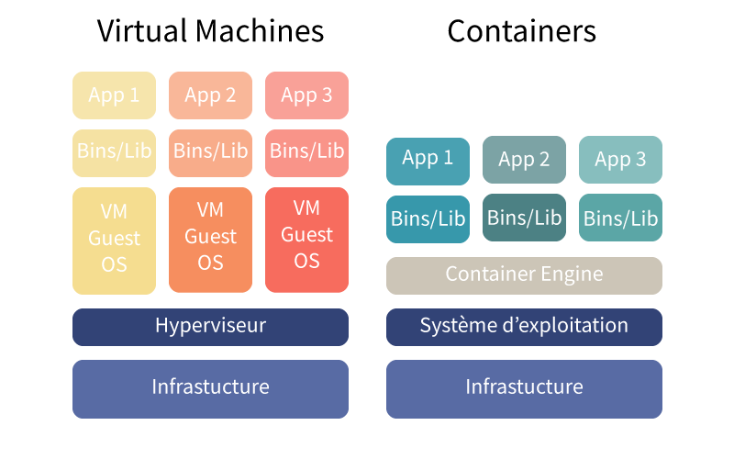

Slide 8
Déploiement d'applications microservices
Pour les organisations qui développent et déploient des applications basées sur une architecture de microservices, la conteneurisation offre des avantages indéniables.
Chaque microservice, encapsulé dans son propre conteneur, peut évoluer, être déployé et redimensionné de manière indépendante des autres.
Cela accroît non seulement l'agilité et la résilience de l'application, mais améliore également l'efficacité du développement et du déploiement.
Création d'environnements de développement reproductibles
La conteneurisation excelle dans la création d'environnements de développement cohérents et reproductibles.
Avec des outils comme Docker, un développeur peut créer un conteneur avec toutes les dépendances nécessaires, puis partager ce conteneur avec d'autres développeurs ou l'intégrer dans une chaîne d'intégration et de déploiement continu CI/CD.
Cela élimine les problèmes classiques de "ça fonctionne sur ma machine", car le conteneur offre le même environnement d'exécution, peu importe où il est déployé.

Slide 9
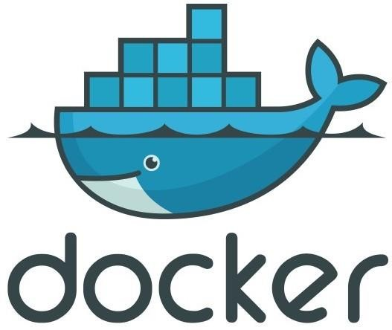
Docker
Docker est un projet open source écrit en GO et hébergé sur GitHub ( https:// github.com/docker).
Le projet a été initialement développé par la startup DotCloud
Docker permet de lancer des applications dans des conteneurs logiciels : exécuter un code à l’intérieur d’un conteneur indépendamment de la machine hôte.
Docker se compose de trois éléments : le démon Docker qui s’exécute en arrière plan et qui s’occupe de gérer les conteneur.
Une API de type REST qui permet de communiquer avec le démon.
Un client en CLI (command line interface) : permet l’interaction avec le démon par l’intermédiaire de la commande docker.

Slide 10
Lexique Docker
Conteneur : image exécutable d’un environnement complet : code, librairies, outils et configuration.
Image : ensemble de fichiers « read-only » contenant un système de base et une application.
Docker HUB : dépôt public d’images mises à disposition par Docker (http:// store.docker.com)
Dockerfile : fichier texte de description d’une image.
Docker Compose : fichier texte (yaml) de description d’un ensemble de conteneurs.
Docker Machine : outil de déploiement des hôtes Docker sur différentes plateformes (Mac, Windows).
Orchestrateur : gère un pool de ressources serveurs (Swarm, Kubernetes,..).
Registry : dépôt privé d’images Docker.
Notes: Un orchestrateur de conteneurs permet aux utilisateurs de contrôler le démarrage et l’arrêt des conteneurs, les regrouper en clusters et coordonner tous les processus composant une application.

Slide 11
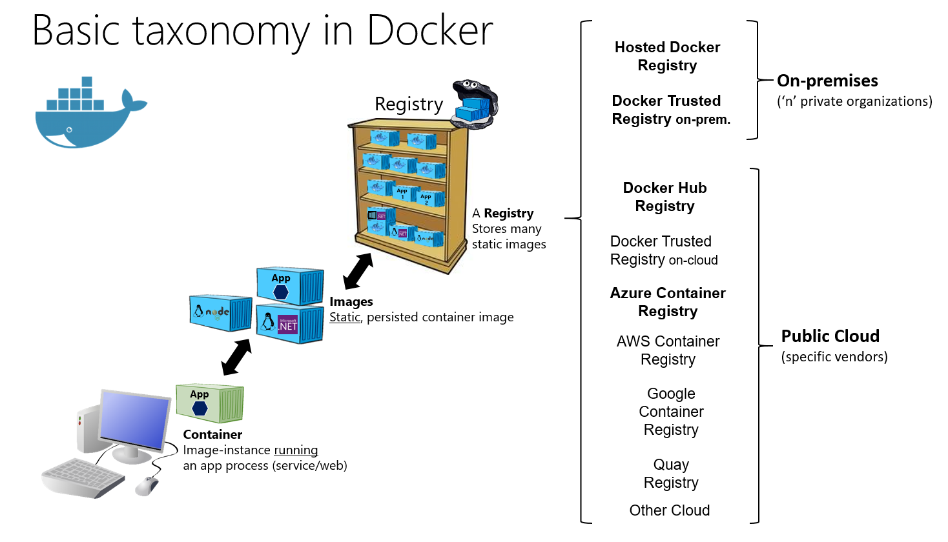

Slide 12
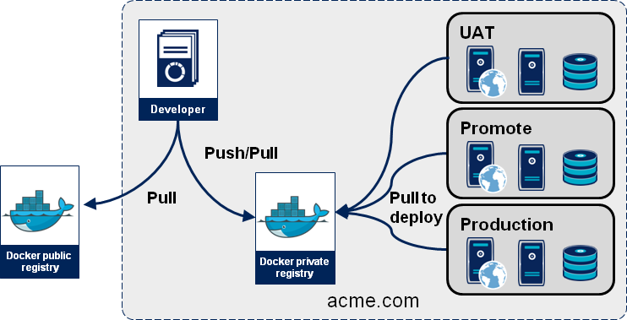
UAT: User Acceptance Testing
QA: Quality Assurance

Slide 13
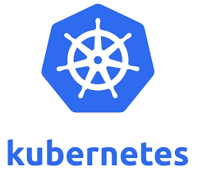
Kubernetes (K8s)
Kubernetes est une plateforme pour automatiser le déploiement, la mise à l'échelle et la gestion des applications conteneurisées.
Kubernetes a été crée par Google en 2014 et publièe en 2015.
Parallèlement à sa publication, Google s'est associé à la Linux Foundation pour former la Cloud Native Computing Foundation (CNCF), et a proposé Kubernetes comme technologie de base.
Kubernetes prend en charge Docker et d’autres technologies.
Kubernetes permet de prendre en charge plusieurs Kernels et gérer ainsi les conteneurs sur ces différents serveurs.
Disponible sur les plateformes cloud : Google Container Engine, Azure, AWS EKS, Bluemix, etc.
Notes: Le nom Kubernetes tire son origine du grec ancien, signifiant capitaine ou pilôte et est la racine de gouverneur et cybernetic. K8s est l’abréviation dérivée par le remplacement des 8 lettres “ubernete” par “8”

Slide 14
Kubernetes unifie un cluster de machines en un seul pool de ressources informatiques.
Avec Kubernetes, nous pouvons organiser les applications dans des groupes de conteneurs qui exécutent son moteur Docker pour maintenir les applications exécutées selon la demande.
Kubernetes garde une trace des applications de conteneurs déployées dans le cloud

Slide 15
Kubernetes orchestre l’environnement des conteneurs à l’aide des fonctionnalités telles que :
La gestion des services applicatifs sur plusieurs serveurs.
La planification de l’exécution des conteneurs dans un cluster.
Garantir l’intégrité du conteneur.
Equilibrage de charge.
Passage à l’échelle : évolutivité.
Assurer le monitoring.

Slide 16
Caractéristiques de Kubernetes
Calculez la planification en tenant compte des besoins en ressources des conteneurs,
trouvez le bon endroit et exécutez-les automatiquement.
De nature auto-réparatrice, donc si le conteneur tombe en panne, un nouveau sera créé pour le remplacer.
La mise à l'échelle horizontale peut être réalisée en observant les métriques du processeur et de la mémoire, en ajoutant et en supprimant des instances selon les besoins.
La gestion des volumes est simple car elle gère le stockage persistant utilisé par les applications.
Adresse IP, DNS et équilibrage de charge de plusieurs instances.
Pendant la mise à niveau, l'état des nouvelles instances est surveillé et en cas d'échec, la restauration se produit automatiquement vers la version précédente.
Gestion de la configuration et des secrets des applications.

Slide 17
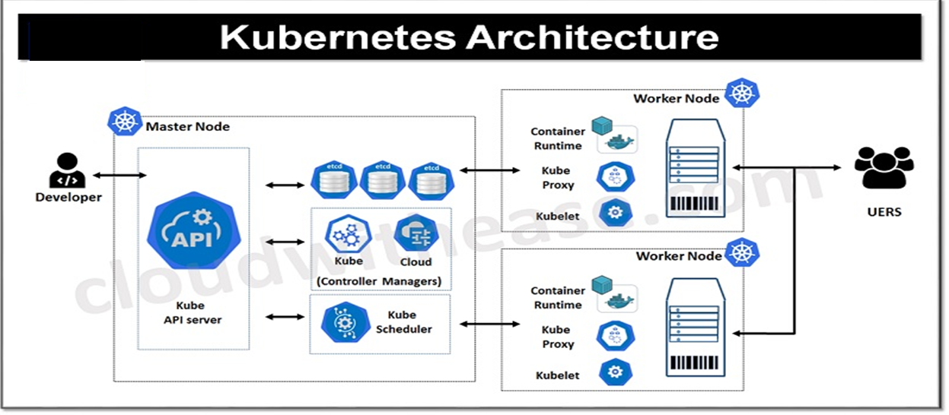

Slide 18
Le plan de contrôle
Le plan de contrôle comprend plusieurs composants tels qu'un serveur API, un magasin de métadonnées pour maintenir l'état du cluster, plusieurs contrôleurs pour gérer les nœuds dans le plan de données et permettre l'accès des utilisateurs.
Le plan de contrôle est réparti sur plusieurs systèmes pour une haute disponibilité et une infrastructure robuste.
Le plan de données comprend plusieurs nœuds ou travailleurs.
Le plan de contrôle déploie et exécute des pods (un groupe de conteneurs) sur les nœuds, recherche les modifications et répond. Examinons en détail les composants de l'architecture Kubernetes.

Slide 19
Kubectl s'agit d'un outil de ligne de commande utilisé pour interagir avec le cluster Kubernetes. Le plan de contrôle comprend le serveur API, le magasin de métadonnées etc, le planificateur, le gestionnaire de contrôleur et le gestionnaire de contrôleur cloud.
Serveur API Le serveur API Kube est un serveur REST qui expose les API Kubernetes au monde extérieur. Nous pouvons avoir plusieurs instances de serveur API dans le plan de contrôle pour une haute disponibilité. L'état du cluster du serveur API est conservé dans etcd.

Slide 20
Magasin etcd: Le cluster complet est stocké dans etcd (https://coreos.com/etcd/) , qui est un magasin de valeurs de clés cohérent, fiable et distribué. Le magasin etcd est un objet open source développé initialement par CoreOS. Pour la redondance, 3 à 5 instances sont conservées. Si vous perdez des données dans le magasin etcd, vous perdez également votre cluster.
Planificateur Kube-scheduler est responsable de la planification des pods sur les nœuds de travail. La mise en œuvre d'algorithmes de planification sophistiqués prend en compte de nombreuses informations telles que la disponibilité des ressources sur chaque nœud, les contraintes mentionnées par l'utilisateur, le type de nœuds disponibles, les limites et quotas de ressources, ainsi que d'autres facteurs tels que l'affinité, l'anti-affinité, les tolérances et les souillures. .

Slide 21
Gestionnaire de contrôleur Kube Le gestionnaire de contrôleurs Kube est un processus unique doté de plusieurs contrôleurs pour plus de simplicité. Ces contrôleurs surveillent les changements et réagissent en conséquence
Les contrôleurs de nœuds sont responsables de la notification et de la réponse lorsqu'un nœud tombe en panne
Le contrôleur de réplication garantit qu'il existe un nombre correct de pods pour chaque jeu de réplicas ou objets pour le contrôleur de réplication
Le contrôleur de points de terminaison attribue à chaque service un objet de point de terminaison qui répertorie les pods de service.
Les contrôleurs de compte de service et de jetons initialisent les nouveaux espaces de noms avec le compte de service par défaut et les jetons d'accès API correspondants

Slide 22
Le plan de données Le plan de données comprend des nœuds du cluster qui exécutent des charges de travail ou des pods conteneurisés. Le plan de données et le plan de contrôle partagent des machines physiques et logiques. Afin de communiquer avec les nœuds, Kubernetes installe plusieurs composants sur chaque nœud, surveille, planifie des pods, etc.
Kubelet Le Kubelet est un agent Kubernetes chargé de communiquer avec les serveurs API et d'exécuter et de gérer les pods sur le nœud. Kubelet est responsable de :Télécharger les secrets du pod depuis le serveur APIMontages de volumes Conteneur de pods exécuté via l'interface d'exécution du conteneur (CRI)Signaler l'état de chaque pod et nœud Sonder la vivacité du conteneurProxy Kube Les aspects réseau sont gérés par ce composant pour le nœud. Il fonctionne comme une façade locale pour les services, transmet les paquets TCP et UDP et découvre les adresses IP des services via DNS ou des variables d'environnement.

Slide 23
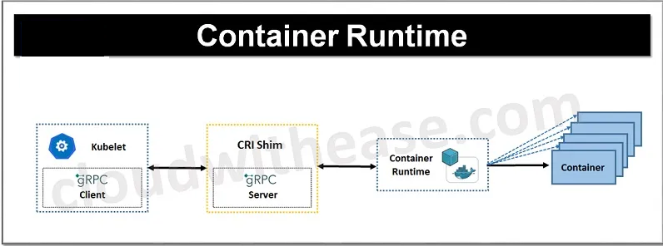
Exécution du conteneur Kubernetes exécute des conteneurs et prend en charge une variété d'environnements d'exécution de conteneurs. Docker est initialement pris en charge. Kubernetes exécute des conteneurs via une interface appelée CRI basée sur gRPC.

